Slide 1
期末冲刺与评价
综合素养提升
一年级数学上册（RJ）
优干线同步作业课件

Slide 2
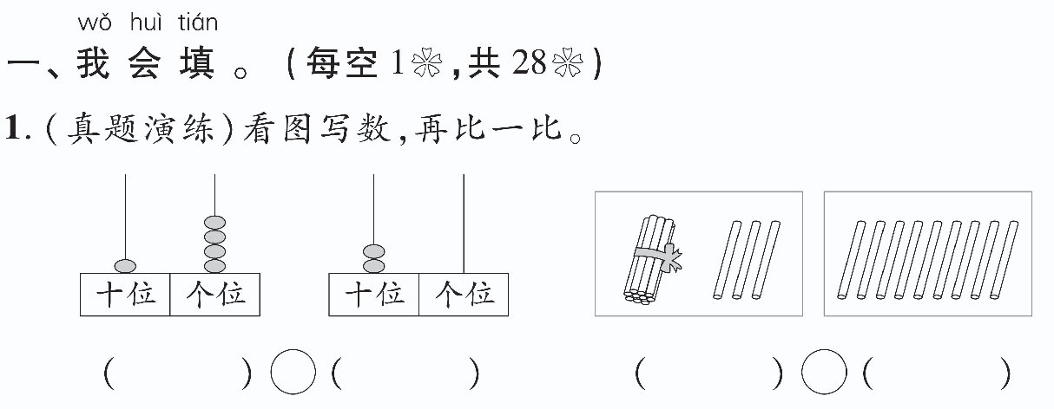
14
＜
20
13
＞
9

Slide 3
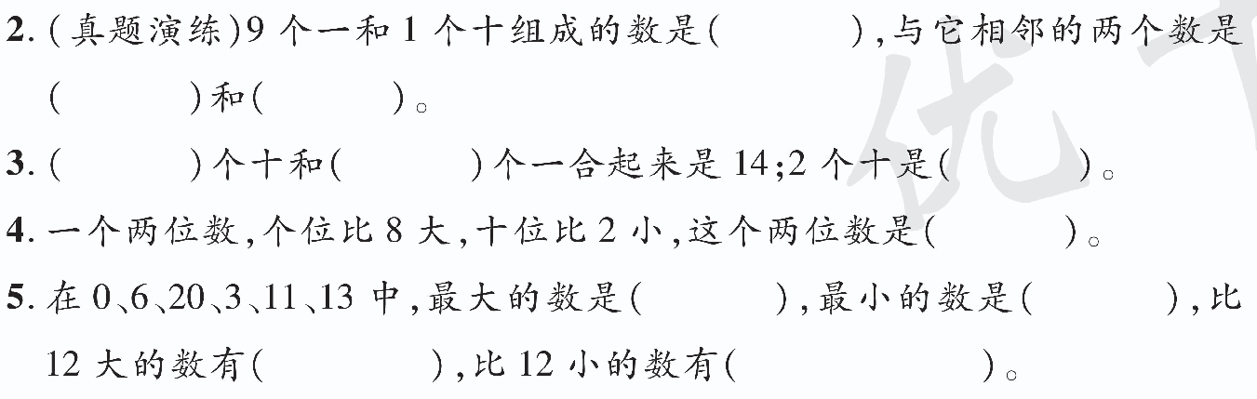
19
18
20
1
4
20
19
20
0
20、13
0、6、3、11

Slide 4
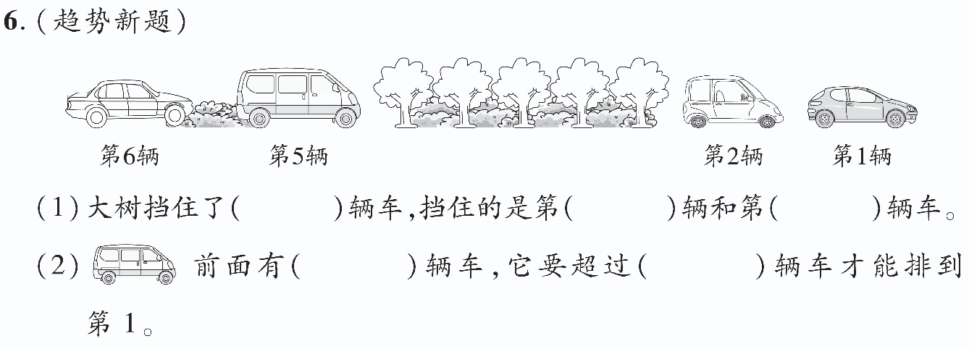
2
3
4
4
4

Slide 5
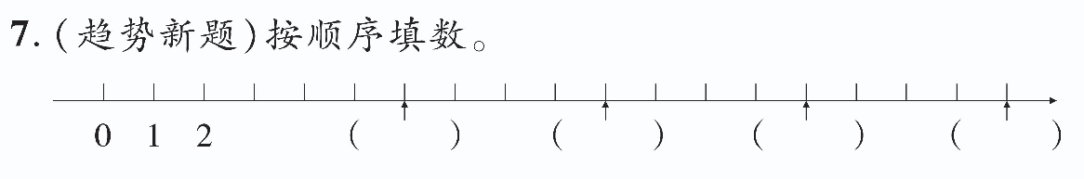
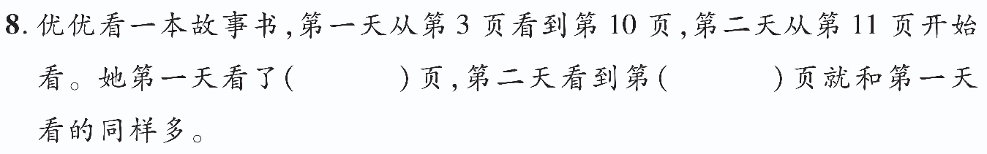
6
10
14
18
8
18

Slide 6
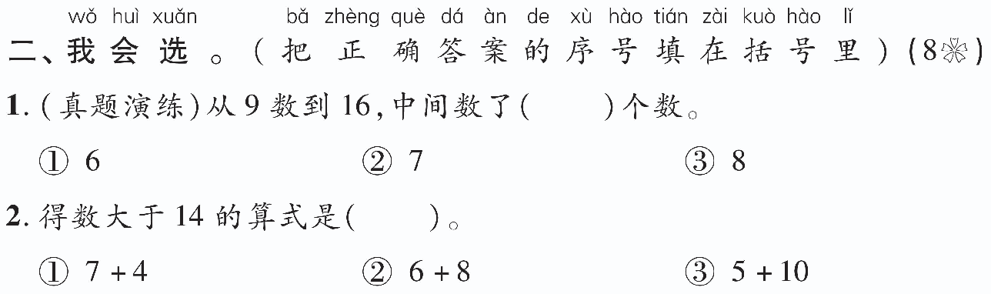



Slide 7
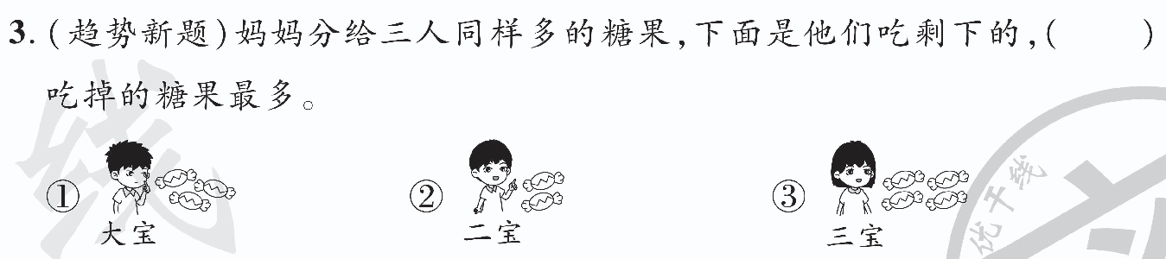


Slide 8
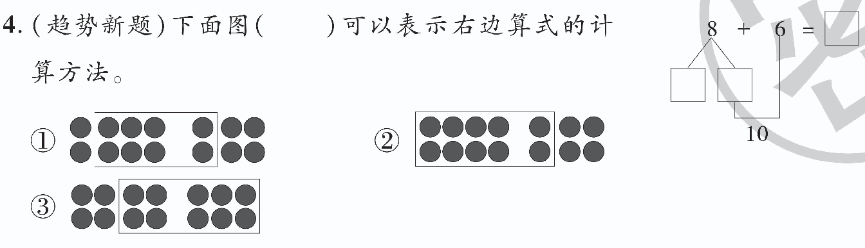

Slide 9
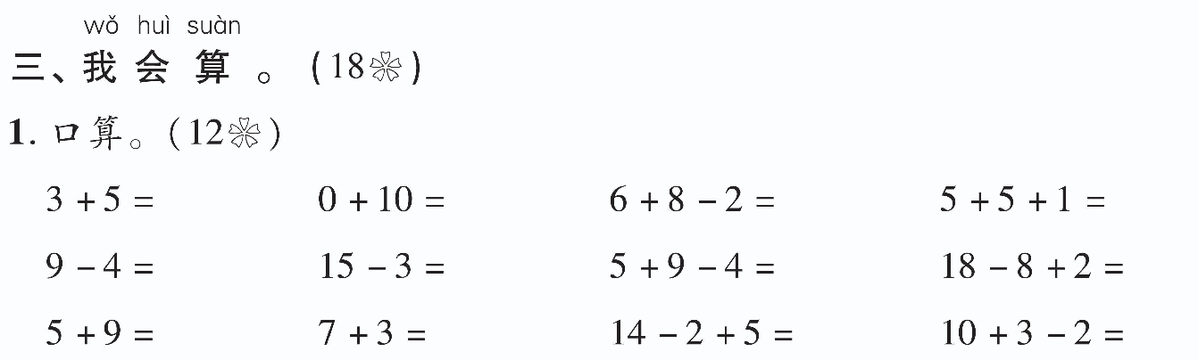
8
10
12
11
5
12
10
12
14
10
17
11

Slide 10
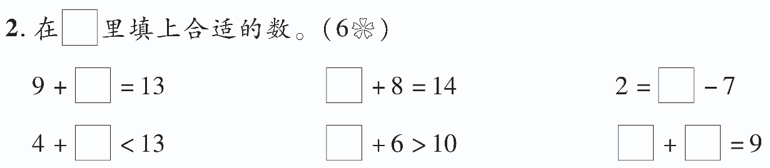
4
6
9
5
5
4
5
（后面4个空答案不唯一）

Slide 11
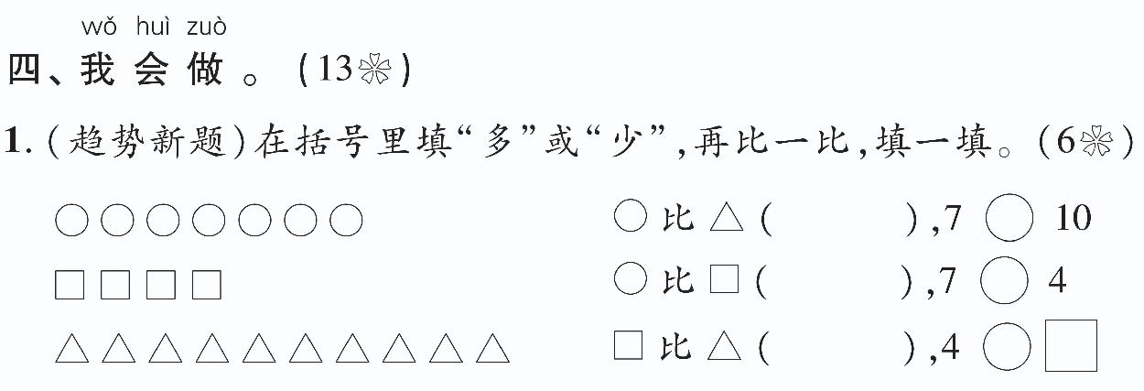
少
＜
多
＞
少
＜
10

Slide 12
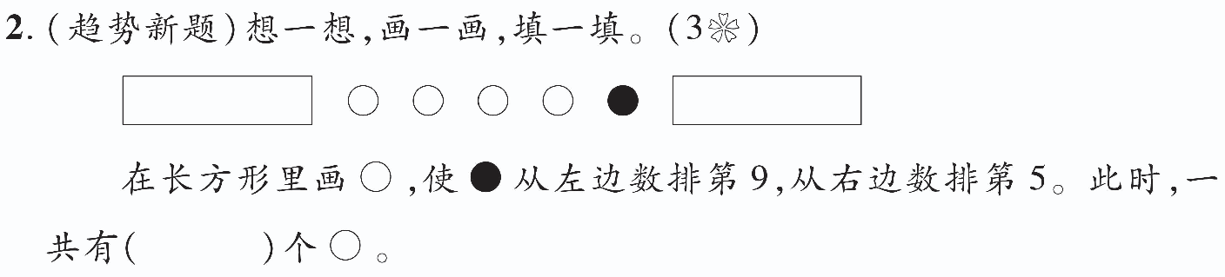
12

Slide 13
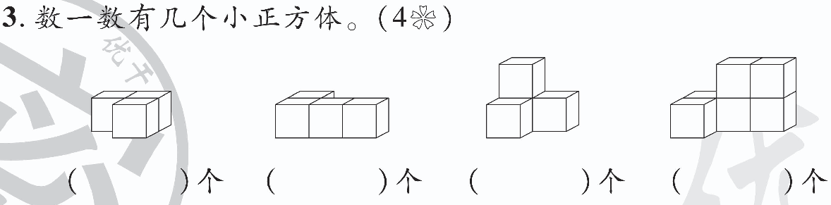
3
4
4
6

Slide 14
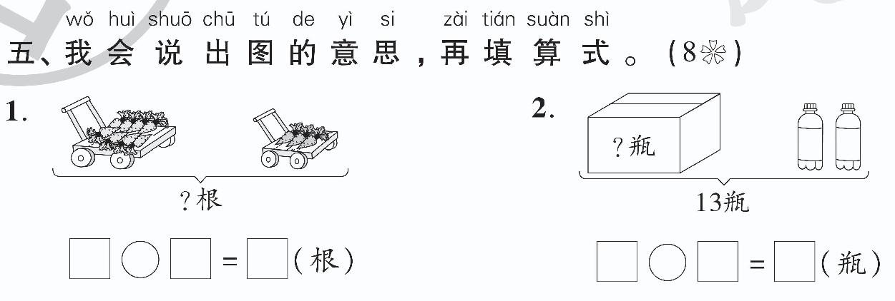
8
＋
3
11
13
－
2
11

Slide 15
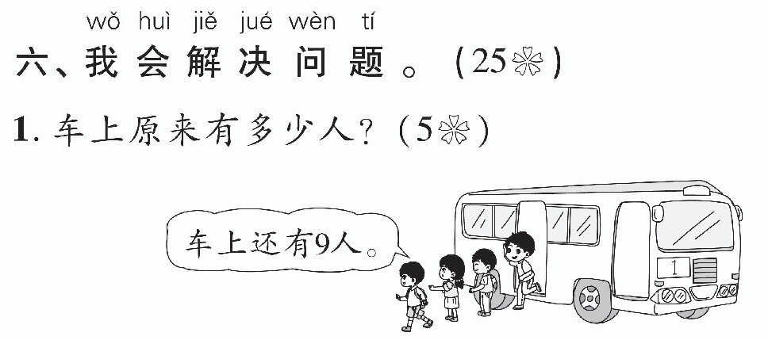

9
＋
4
13

Slide 16
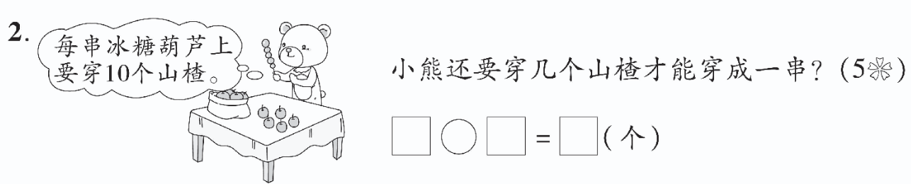
10
－
5
5

Slide 17
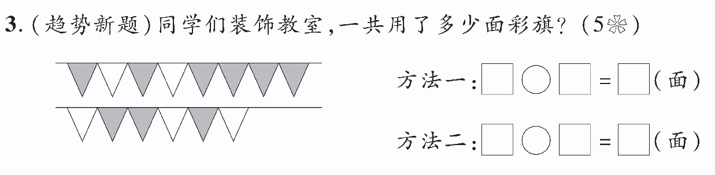
8
＋
6
14
9
＋
5
14

Slide 18
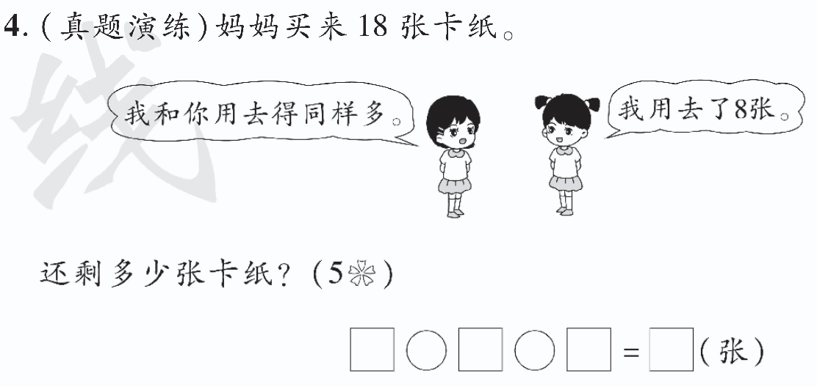
18
－
8
－
8
2

Slide 19
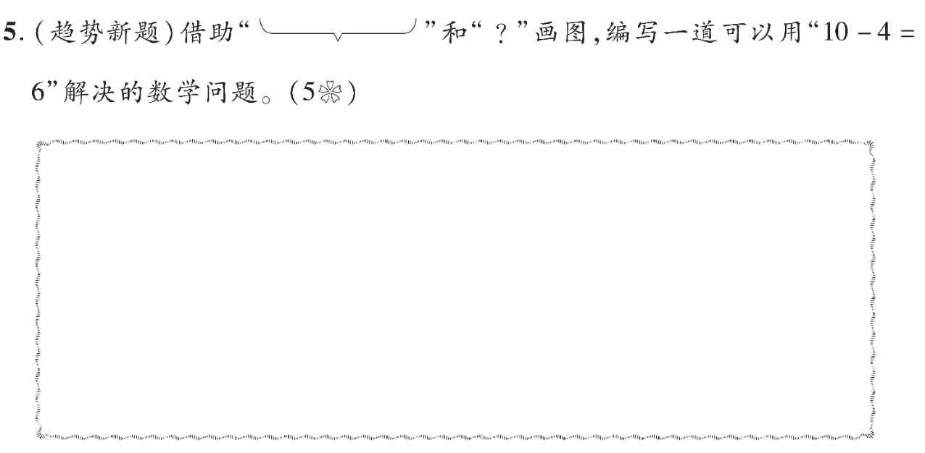
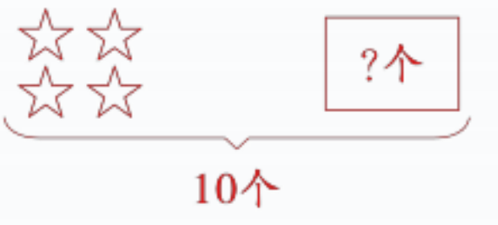
（答案不唯一）

